Slide 1

第七单元
第四节
酸和碱的中和反应

Slide 2

我当小医生：
当遇到胃酸过多而引发“泛酸”症状时，通常需要服用含有氢氧化镁等抗酸剂的药物，这是为什么？

Slide 3

【实验探究1】盐酸和氢氧化镁发生反应了吗？
友情提示：氢氧化镁是一种难溶于水的白色粉末状固体
实验步骤：向盛有约2g氢氧化镁固体的两只小烧杯中加入20mL稀盐酸和20mL水
实验现象：
实验结论：
白色粉末，难溶于水；而在稀盐酸中消失了。
盐酸和氢氧化镁能发生反应
控制变量法

Slide 4
【实验探究2】盐酸和氢氧化钠能否发生化学反应？
仪器：烧杯、玻璃棒、胶头滴管等
药品：稀盐酸、氢氧化钠溶液等。
实验现象：
没有明显的现象
实验结论：
盐酸和氢氧化钠没有发生化学反应

Slide 5
【实验探究2】盐酸和氢氧化钠能否发生化学反应？
仪器：胶头滴管、烧杯、玻璃棒等
药品：稀盐酸、氢氧化钠溶液、石蕊试液、酚酞试液、石蕊试纸、pH试纸等。
实验现象：
实验结论：
盐酸和氢氧化钠发生了化学反应

Slide 6
盐酸与氢氧化钠反应过程中溶液酸碱性变化的表示
实验反思一：

Slide 7
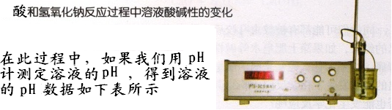

活动天地

Slide 8
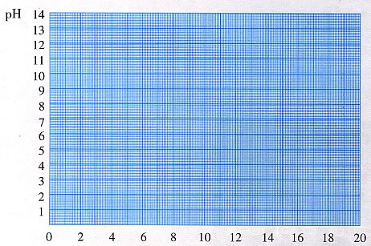
活动天地：

Slide 9
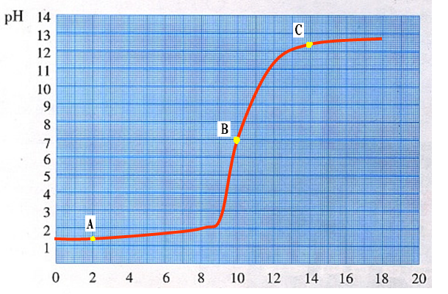
溶液中显碱性
溶液显中性
溶液中显酸性

Slide 10

实验反思二：
用你喜欢的方式表示盐酸与氢氧化钠反应的微观过程？

Slide 11
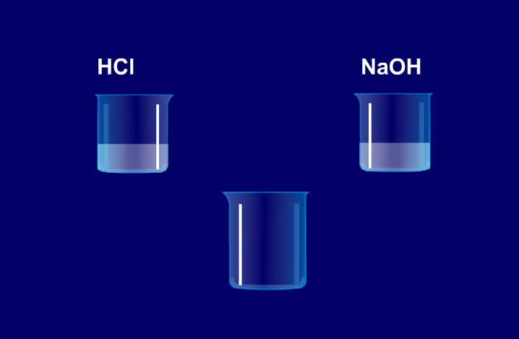
进入微观世界

Slide 12
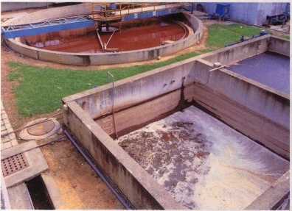
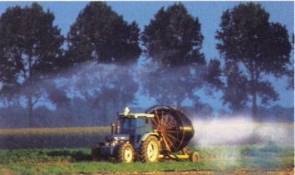
中和反应的应用
1、服用含有氢氧化铝的“胃舒平”缓解胃酸（主要成分是盐酸）过多的症状
2.用熟石灰处理化工厂排放的含有硫酸的污水

Slide 13

化学与环保 ：
上节课9.10实验结束后，同学们把废液倒入废液缸，实验教师将所有的废液收集起来后发现呈红色，这些废液能不能直接排放？你怎样帮助实验老师处理废液？

Slide 14

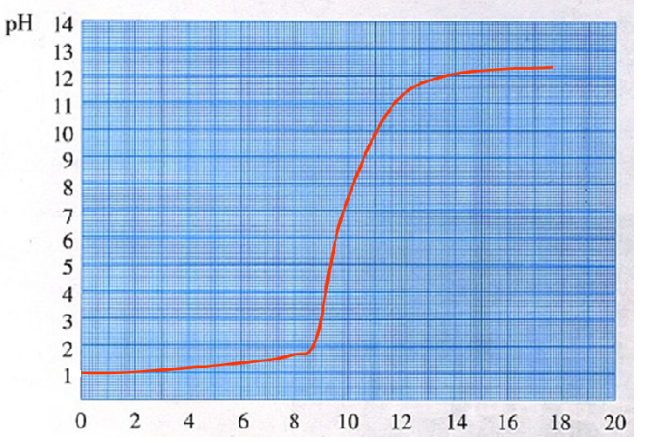

谈谈学完本节课后，
你又获得了哪些新的知识？

Slide 15
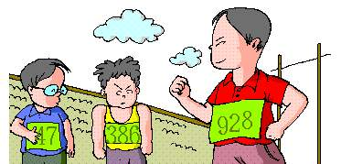
乘胜追击：

Slide 16

作业：
1、课后复习本节内容深入理解中和反应。
2、完成新课堂P123

Slide 17




再见

